Slide 1
FESTEGGIAMO CON CREATIVITA’
GRAZIE AL PRESIDENTE DEL COMITATO DEL CARNEVALE DI S. ERACLIO E DEI SUOI COLLABORATORI, LA SCUOLA INFANZIA DI BORRONI, HA POTUTO ATTIVARE QUESTO FANTASTICO LABORATORIO ARTISTICO.

Slide 2
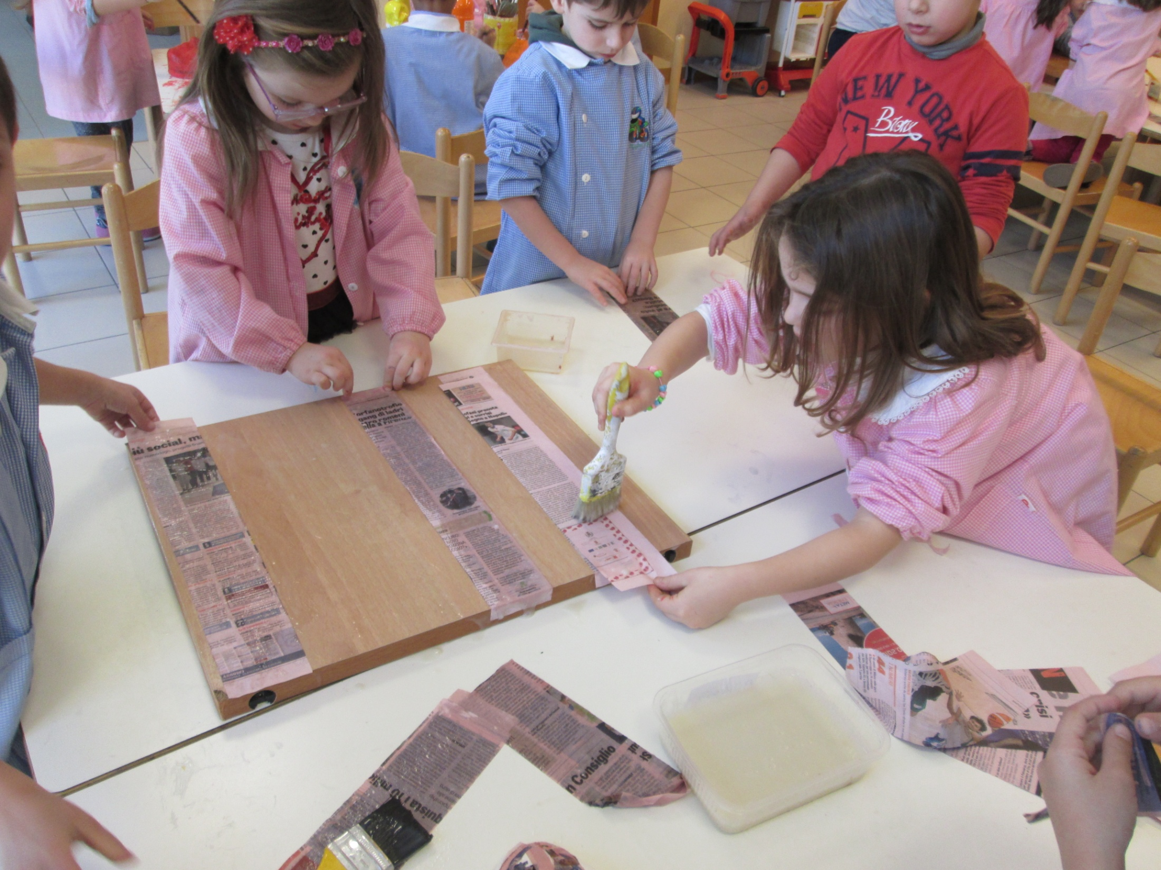

Slide 3
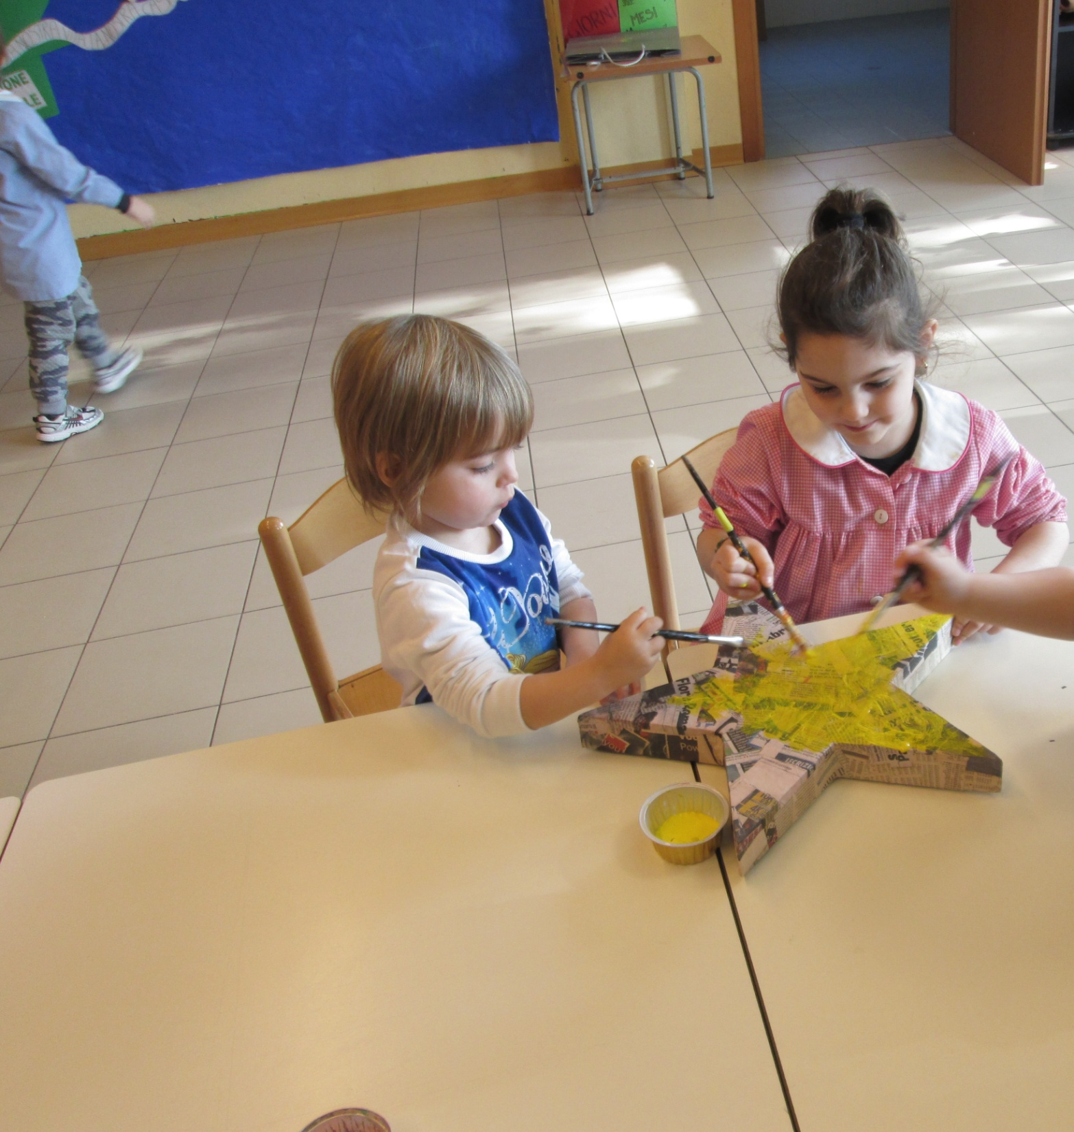

Slide 4
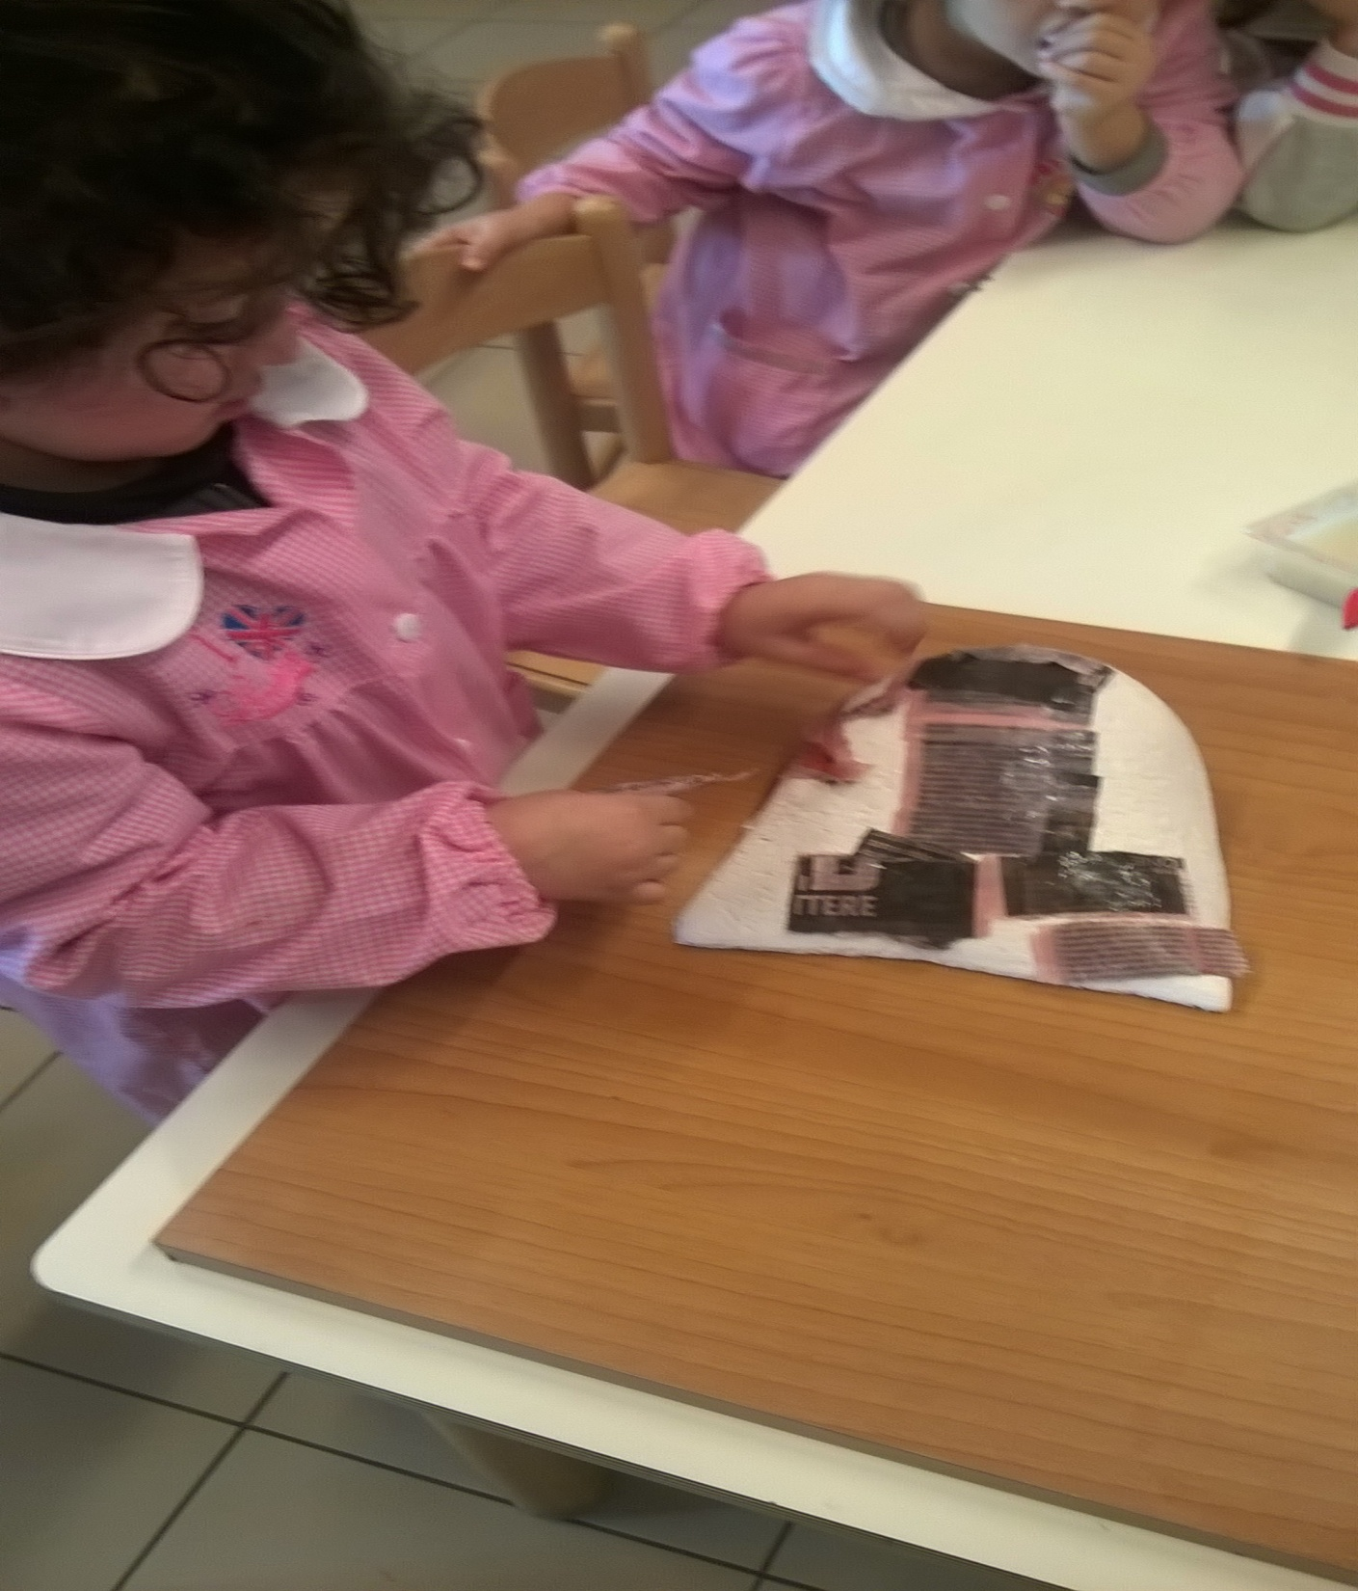

Slide 5
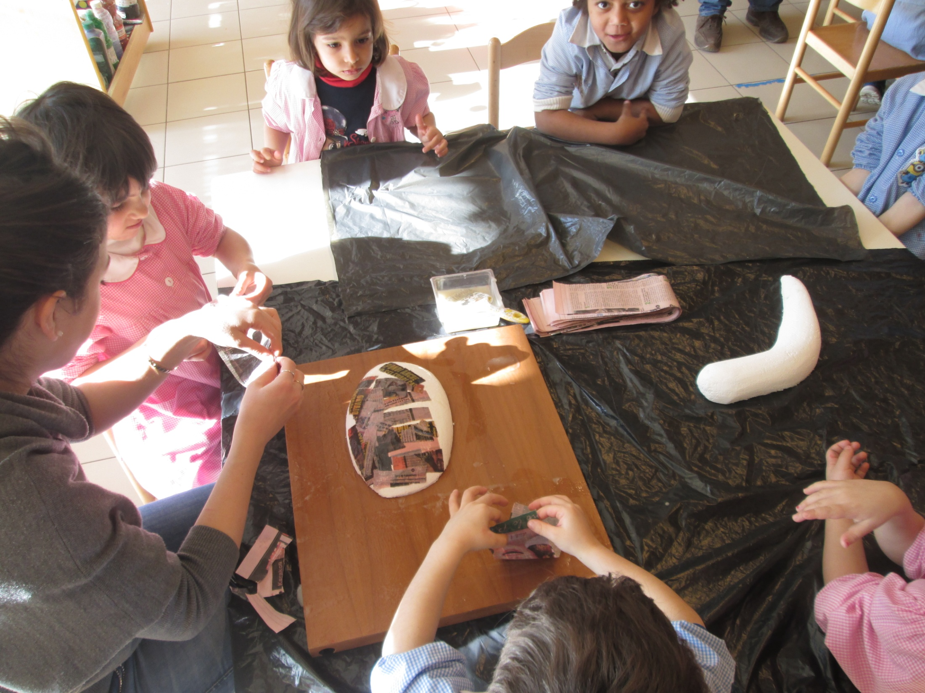

Slide 6
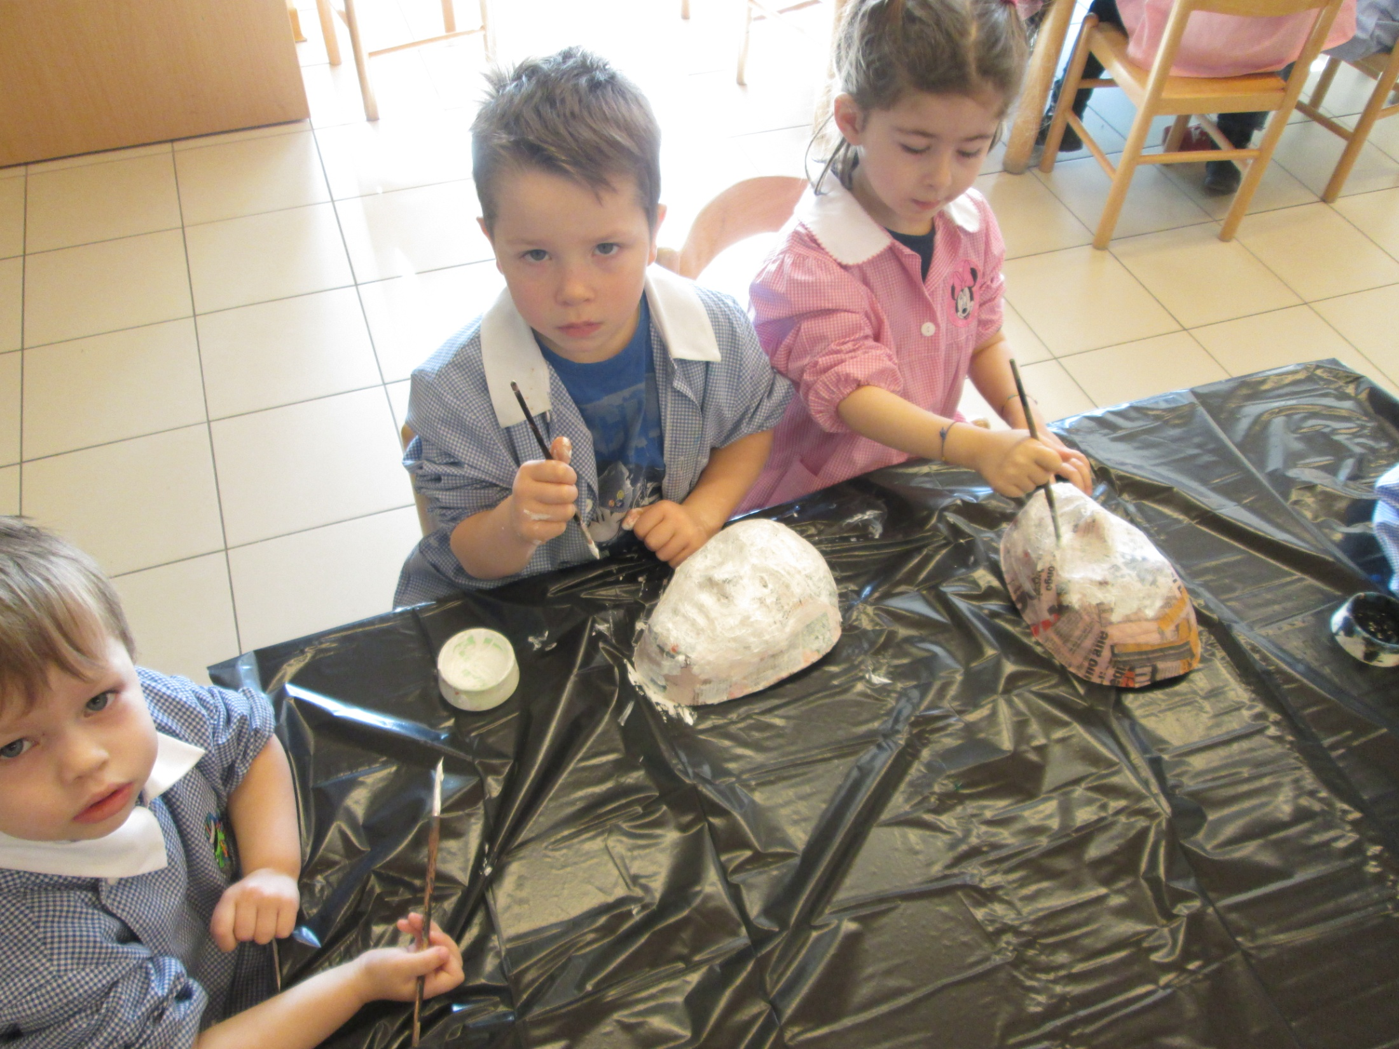

Slide 7
